Slide 1

毕业设计管理系统
2012级计科一班陈伟航
201230600095

Slide 2

选题背景
每个大学每年都会产生大量的毕业设计相关数据，包括毕业论文、源程序、答辩PPT、开题报告、中期检查表等。
华南理工大学计算机科学与工程学院一位多年指导本科生毕业设计工作的老师在工作中发现。现有的系统一般只保存毕业生的毕业论文，与之相关的源程序、答辩PPT、开题报告、中期检查表等重要资料往往没有得到妥善的管理，这些资料不但具有重要的参考价值而且还在很大的程度上体现毕业生的辛勤劳动。
另一方面，现有的系统中，教师查看已经指导过的学生的资料时，也没有快捷的方法，大大降低了学院的工作效率。而且，当前的毕业设计系统只能提供给毕业生、教师使用，其他有兴趣学习了解跟毕业设计有关的知识的学生，却没有便捷的途径。造成了一定程度上的资源浪费。
笔者参与了一个毕业设计管理系统的SRP项目，借着大作业的契机，实现该毕业设计管理系统的雏形。

Slide 3
系统功能

Slide 4

游客
搜索论文
查看论文
注册成为用户

Slide 5
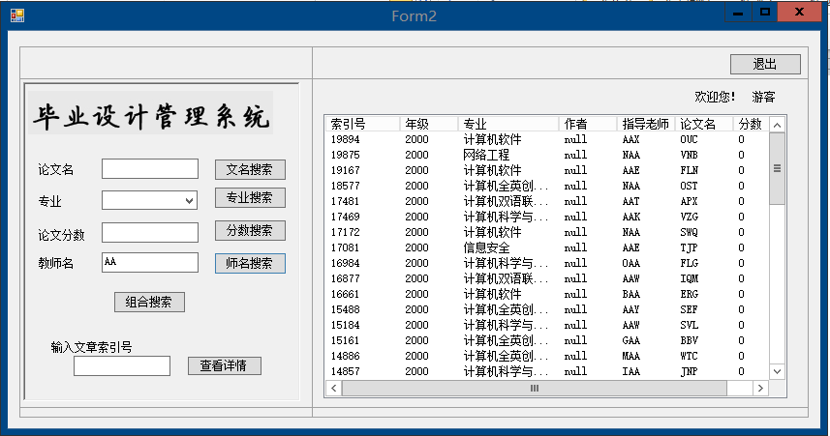
搜索论文

Slide 6
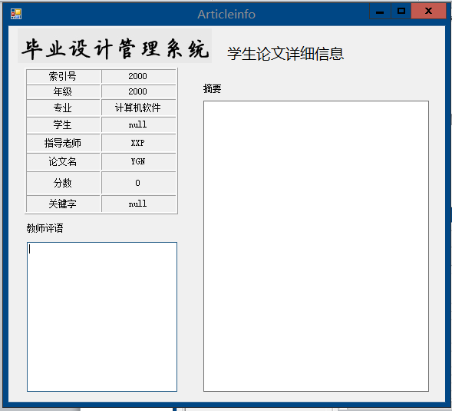
查 看 论 文

Slide 7
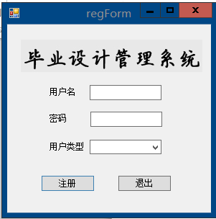
注册
Notes:
游客注册有三种方式，管理员，教师，学生

Slide 8

学生用户
登录
搜索论文
收藏论文
修改个人信息
修改自己的论文信息
举报不实论文
查看论文提交审核进度
查看论文评审结果

Slide 9
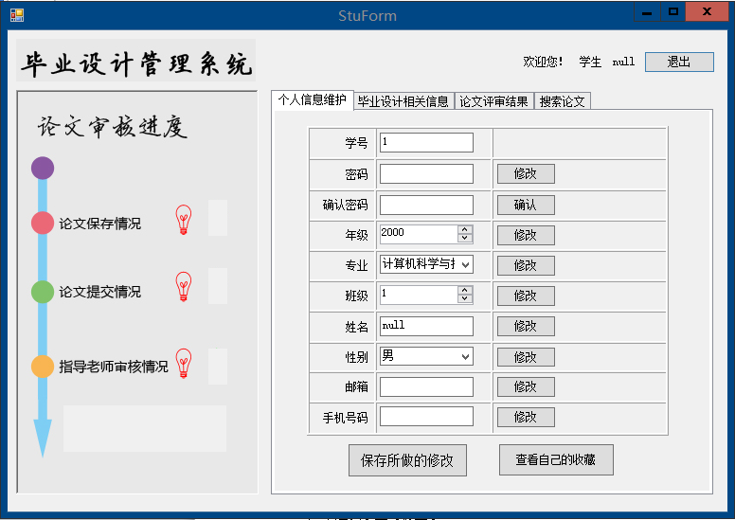
查看修改个人信息
论
文
审
核
进
度

Slide 10
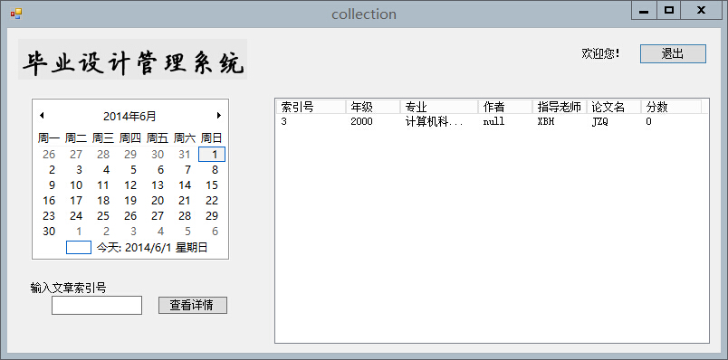
查看自己的收藏

Slide 11
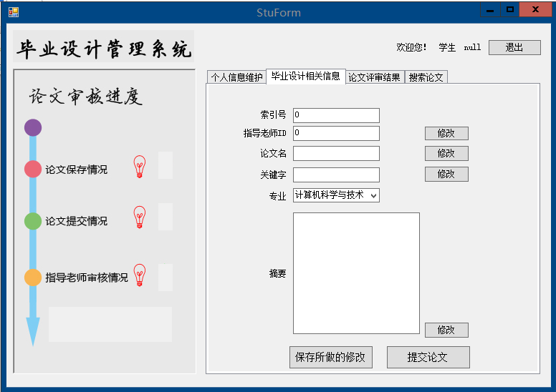
修改毕业设计相关信息

Slide 12
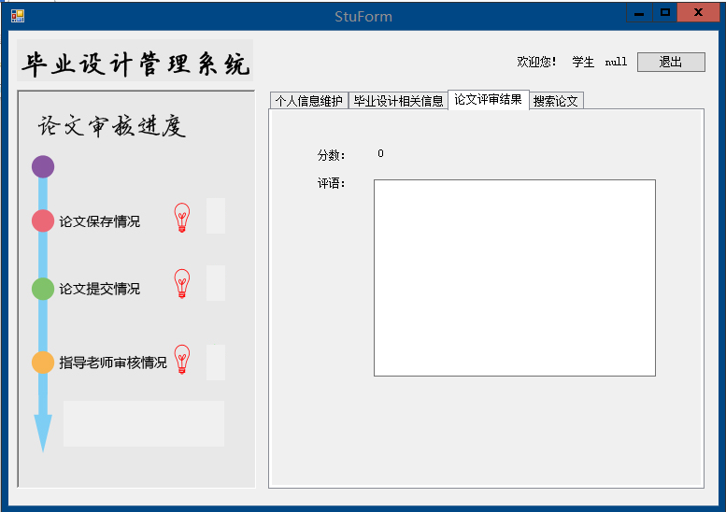
查看论文评审结果

Slide 13
也具有游客的权限

Slide 14
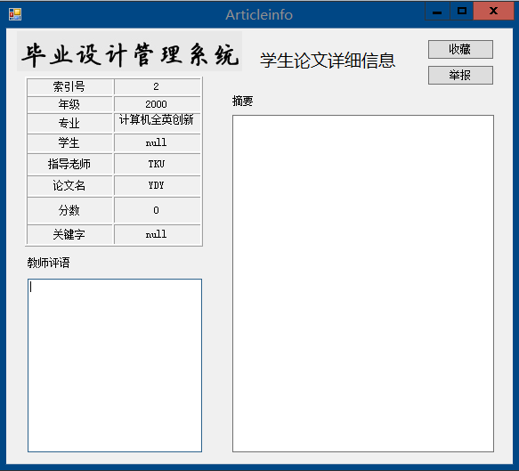
学生查看文章信息时
会多一个收藏
按钮，点击放
入收藏序列中。

Slide 15

教师用户
登陆
修改个人信息
查看指导的学生信息
搜索论文
举报不实论文
审核论文
给论文打分

Slide 16
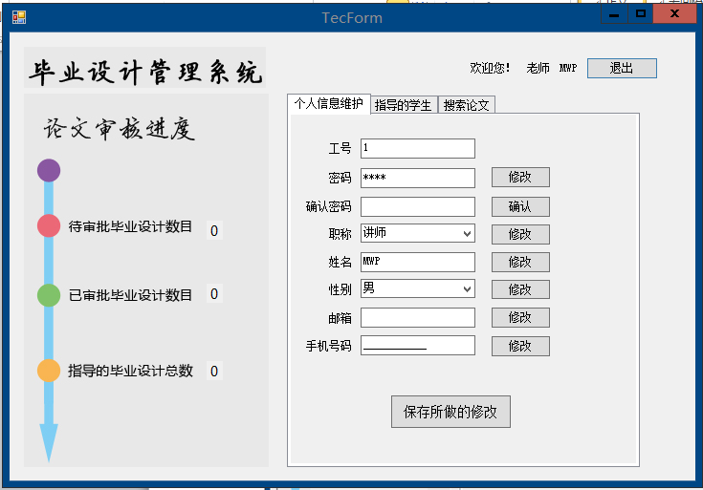
查看修改个人信息

Slide 17
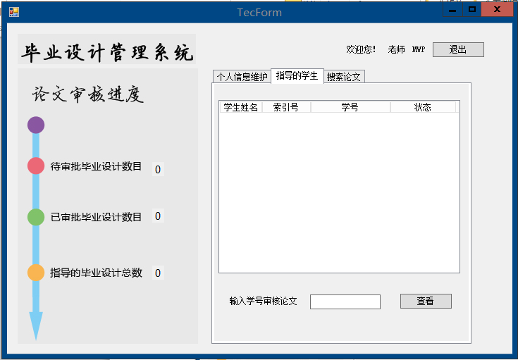
查看管理的学生

Slide 18
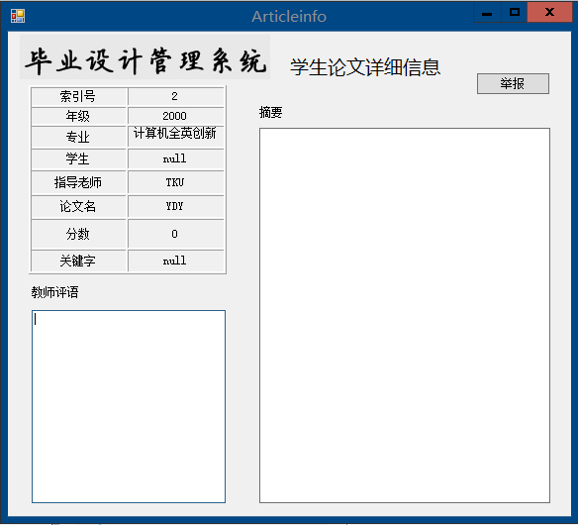
教师查看文章信息时
会多一个举报
按钮，可以举
报论文

Slide 19
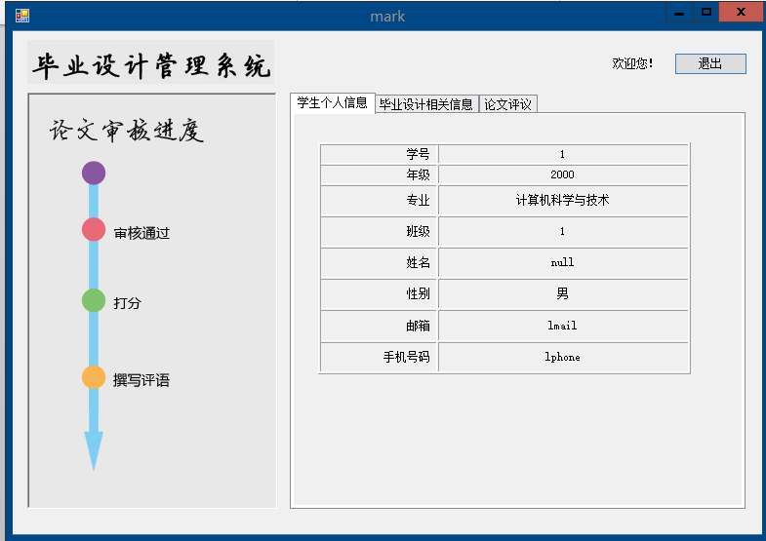
审核论文·查看学生信息

Slide 20
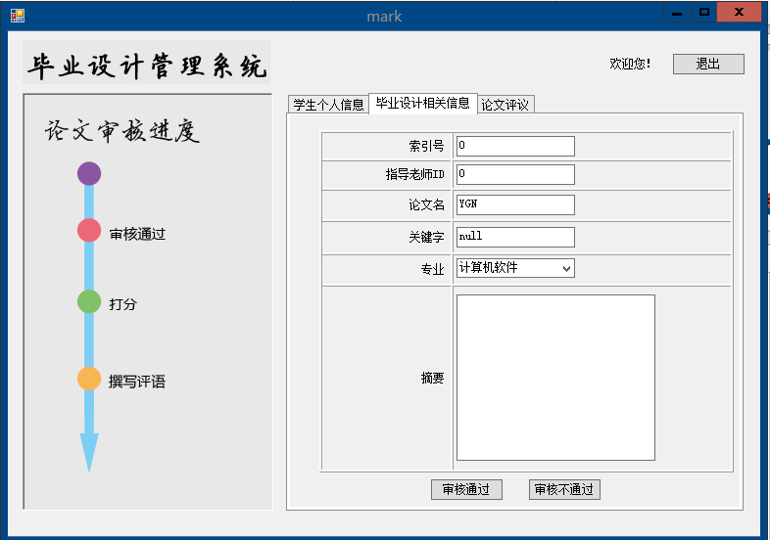
审核论文·查看学生毕业设计

Slide 21
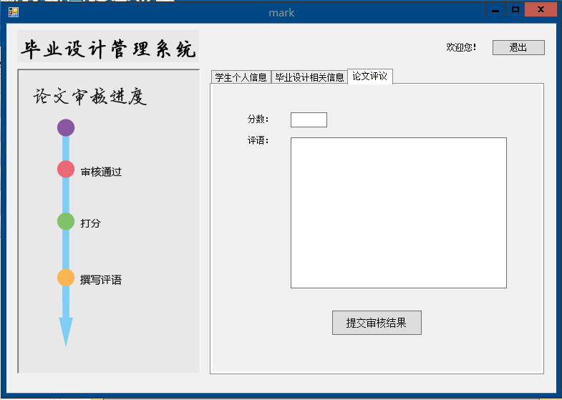
审核论文·论文评议

Slide 22
管理员用户
查看举报记录
搜索论文
管理学生权限
管理教师权限

Slide 23
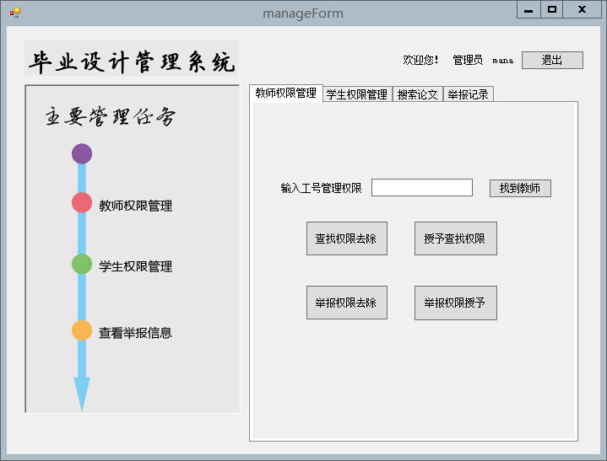
教师权限管理

Slide 24
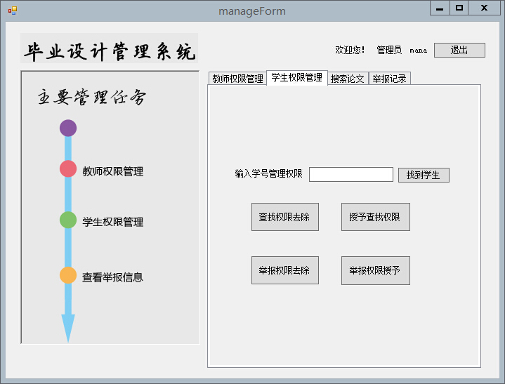
学生权限管理

Slide 25
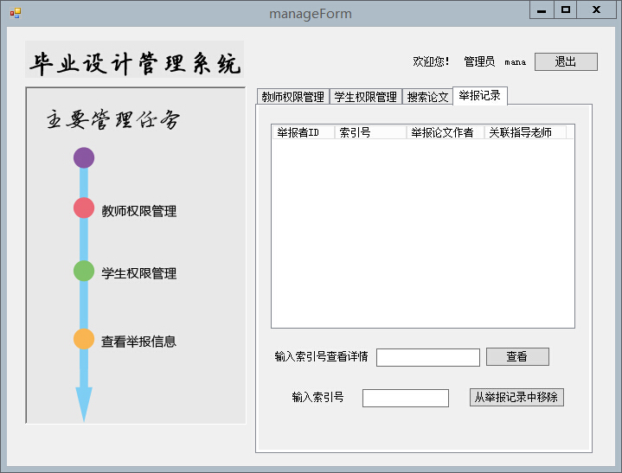
查看举报记录

Slide 26
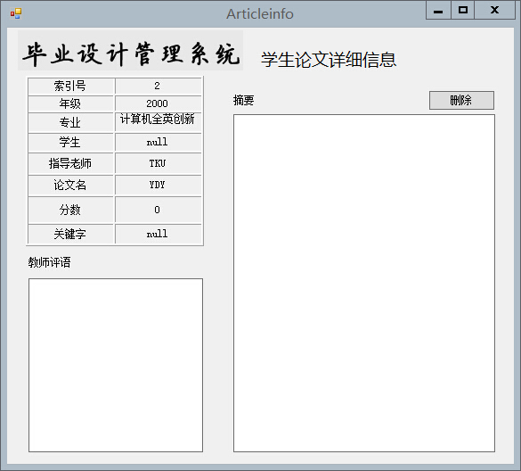
管理员查看论文
可以直接删
除论文记录

Slide 27

测试结果
每个窗体几乎都会跳转到Form2窗体，以查询文章信息。
因为要做多次查询，每次都在一整个list上查询虽然不是很耗时（比如按论文名查找，没有建立字符串的索引，用遍历链表的方式查找），大概需要1.5s，
但是使用了线性索引后，比如按分数将论文划分为五个部分，每次查询从对20000个查询变为4000个查询，将文章ID按ID划分为10个部分，变为对2000个对象的查询，几乎感受不到延迟，效率大大提高。

Slide 28
测试结果
主要的窗体之一为学生信息管理StuForm，其中涉及一次按照文章ID查找毕业生对应的article，因为只需一次查找，故没有建立索引，直接在list上查找的时间开销决定于articleID的大小。ID越大查找越慢，但极限情况第20000个文章数据查找也只需要2s左右。

Slide 29
时空复杂度分析
单次测试中，随测试次数增加，内存占用增加，初始占用为即加载完42000硬盘数据并建立索引后，在48.2M左右。时间开销最大是10秒左右，即打开Form2时建立索引，时空复杂度在可接受的范围内。

Slide 30

谢谢！

